Slide 2
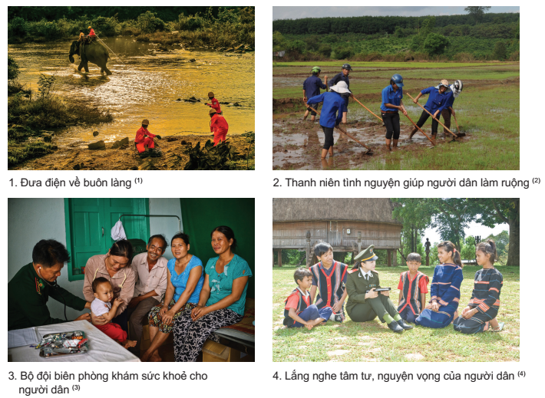
Tìm hiểu về một số việc làm tốt trong cuộc sống. Gợi ý: – Quan sát hình ảnh dưới đây, em thấy có những hình ảnh nào thể hiện về việc làm tốt đẹp? – Tại sao có thể nói những việc làm này bình dị mà cao quý? – Em hãy kể tên những việc làm tốt đẹp ở trường, lớp và nơi em sinh sống.

Slide 3
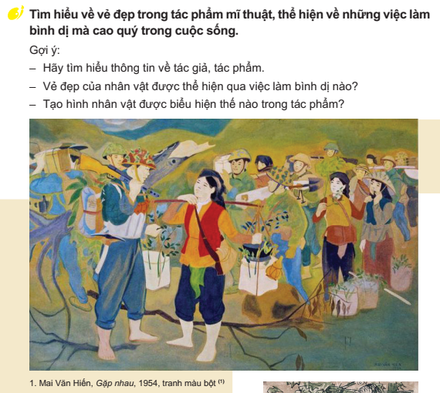

Slide 4
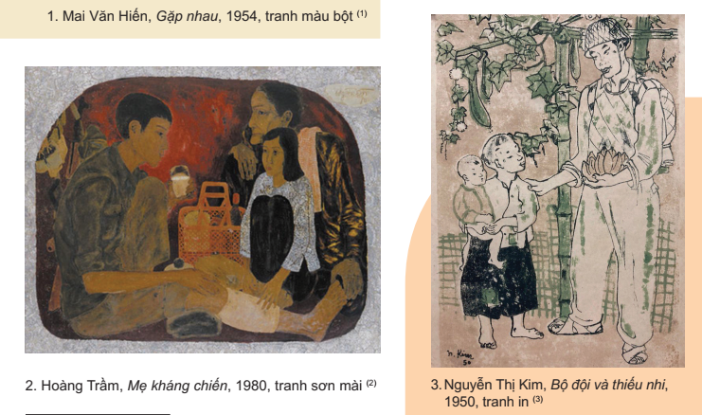

Slide 5
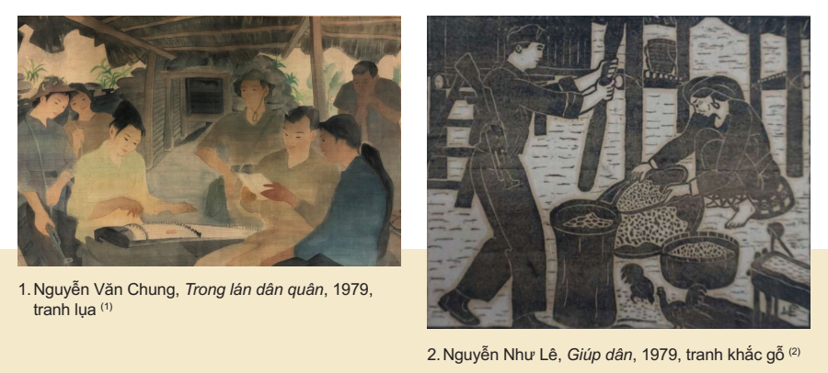

Slide 6
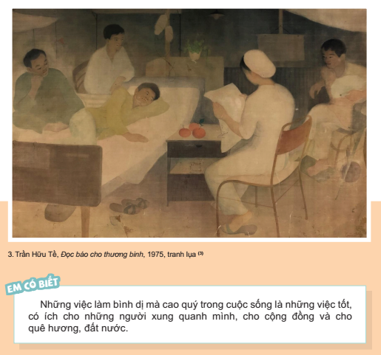
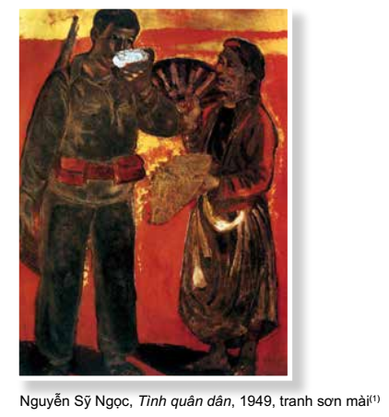

Slide 7
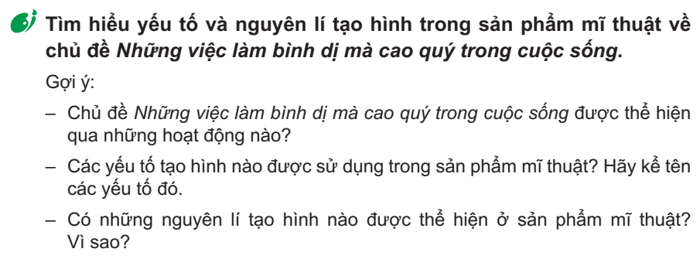

Slide 8
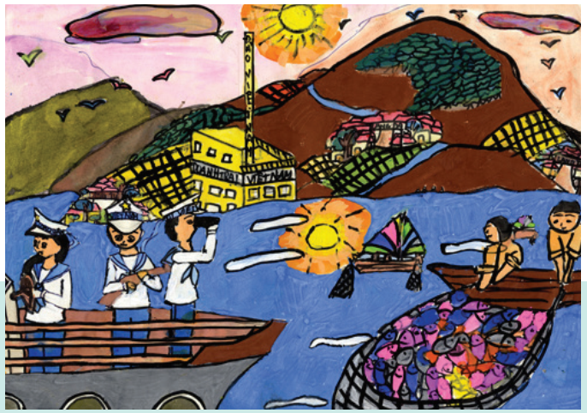
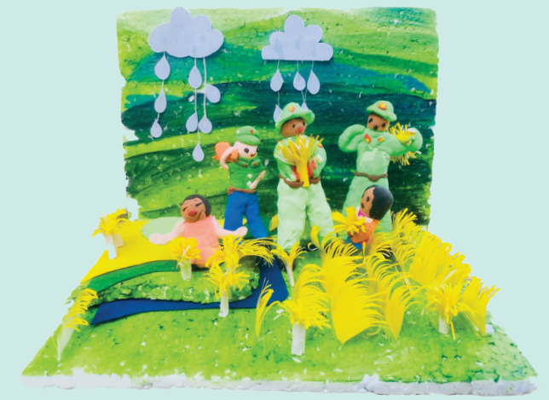
1. Chu Hải Hà, Các chú hải quân bảo vệ ngư dân, sản phẩm mĩ thuật từ màu bột
2. Lê Minh Công, Thu hoạch lúa giúp dân, sản phẩm mĩ thuật từ nhiều vật liệu

Slide 9
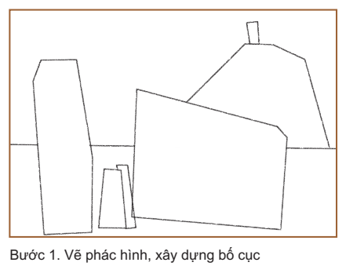
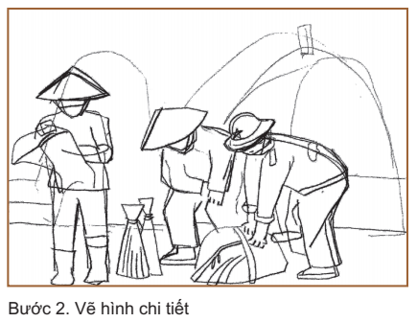

Slide 10
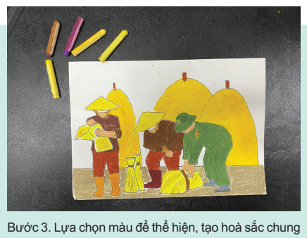
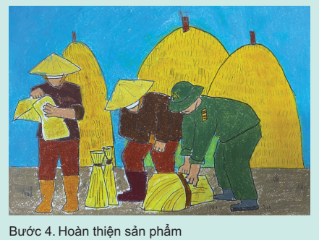

Slide 12
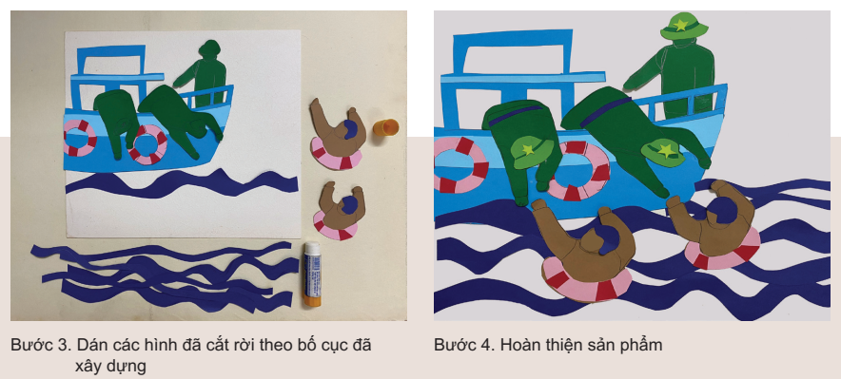

Slide 13
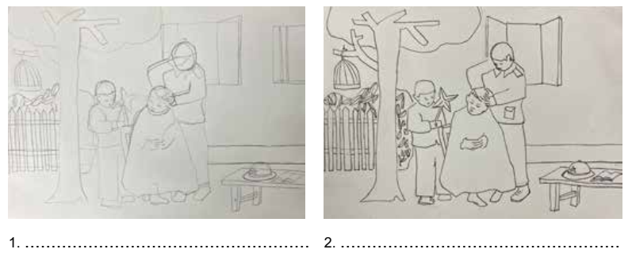
Phần tham khảo
Mô tả các bước thực hiện sản phẩm mĩ thuật 2D thể hiện về chủ đề Những việc làm bình dị mà cao quý trong cuộc sống.

Slide 14
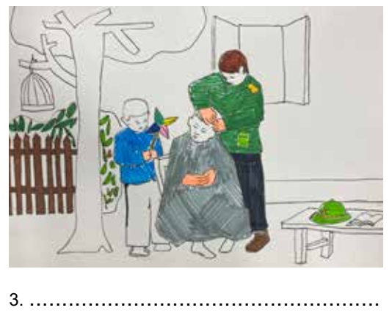
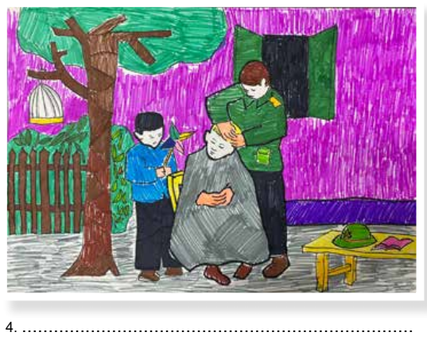

Slide 15
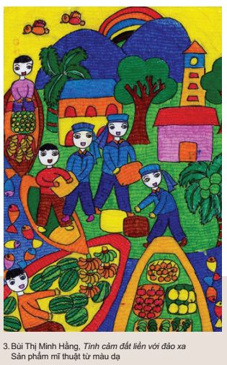
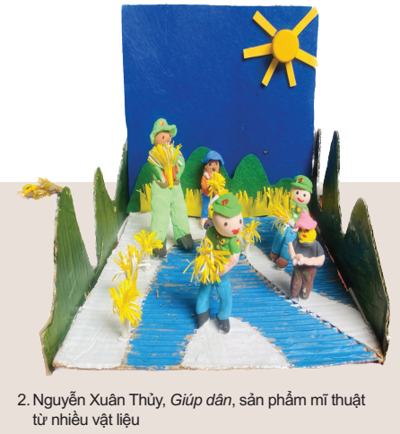

Slide 16
Thực hành
Tạo sản phẩm về chủ đề theo hình thức yêu thích.

